Slide 1

MOTIVASI KEWIRAUSAHAAN
Oleh
IKHWAN ASRIN
PARAS AYU JOGJA (WORKSHOP & BUTIK BATIK TULIS)

Slide 2
KEBIASAAN YANG ADA PADA DIRI KITA
TIDAK TAHU POTENSI APA YANG KITA MILIKI
TIDAK TAHU APA YANG KITA MAU
TAKUT AKAN GAGAL
(takut gagal adalah sama dengan merencanakan kegagalan)

Slide 3
APA ITU KEWIRAUSAHAAN
Kewirausahaan merupakan sebuah ilmu, seni dan ketrampilan untuk mengelola semua keterbatasan sumberdaya, informasi dan dana yang ada guna mempertahankan suatu usaha
Kewirausahaan adalah suatu nilai yang diperlukan untuk memulai suatu usaha dan perkembangan usaha
Kewirausahaan adalah suatu nilai yang diwujudkan dalam perilaku yang di jadikan dasar sumber daya, tenaga penggerak, tujuan, siasat, kiat, proses dan hasil bisnis

Slide 4
APA ITU WIRAUSAHA
Wirausaha adalh orang yang kreatif dan inovatif serta mampu mewujudkannya untuk meningkatkan kesejahteraan diri, masyarakat dan lingkungannya
Wirausaha adalah orang yang berjiwa berani mengambil resiko untuk membuka usaha dalam berbagai kesempatan
Wirausaha adalah seseorang yang mendirikan dan menjalankan sebuah usaha yang inovatif
Wirausaha adalah orang yang mampu menciptakan dan merancang suatu gagasan menjadi realita

Slide 5
APA CIRI JIWA KEWIRAUSAHAAN
Keinginan untuk berprestasi agar mendapat keuntungan
Berani mengambil resiko (tahan uji)
Optimis, enerjik (memiliki semangat)
Inovatif, Kreatif
Adaptif, Komunikatif

Slide 6
APA SUMBER KEWIRAUSAHAAN
KEWIRAUSAHAAN DASARNYA ADALAH KREATIFITAS
KREATIFITAS DASARNYA ADALAH MIMPI
MAKA BERMIMPILAH

Slide 7
MENGAPA BANYAK ORANG BERMIMPI TAPI TIDAK MENJADI WIRAUSAHA
Tidak memulai usaha
Takut gagal/rugi
Tidak punya modal
Umur sudah tua
Tidak punya pengalaman
Persaingan ketat
Mitos Etnis dsb

Slide 8
BAGAIMANA CARANYA MENJADI WIRAUSAHA
MANFAATKAN PELUANG USAHA
JANGAN TAKUT MEMULAI
JANGAN TAKUT BERBEDA

Slide 9
BAGAIMANA MEMANFAATKAN PELUANG USAHA
PELAJARI KEBUTUHAN PASAR
(tentukan target market kita)
ANALISIS GAGASAN USAHA ANDA
(seberapa besar kebutuhan pasar, berapa biayanya, berapa keuntungannya)
MULAILAH USAHA
( Peluang usaha yang dapat di kembangkan)

Slide 10
JANGAN TAKUT MEMULAI
Alasan takut memulai
takut gagal
belum ada modal
belum siap mental
takut kehilangan uang

Slide 11
Pada dasarnya alasan utama yang menyebabkan seseorang sulit memulai bisnis karena mindset mereka yang salah, mereka masih mengalami takut gagal, takut kehilangan uang dan takut menghilangkan uang orang lain
Ubah cara pikir itu, berpikirlah nothing to lose dan bekerjalah maksimal

Slide 12
JANGAN TAKUT BEBEDA
Jangan takut ketika usaha anda berbeda dengan teman anda atau orang lain
Karena peluang masih terbuka lebar ketika usaha anda berbeda
Buat perbedaan yang anda ciptakan menjadi keunikan karya anda karena produk yang unik akan mempunyai peluang yang mampu bertahan lama di pasar

Slide 13


Slide 14
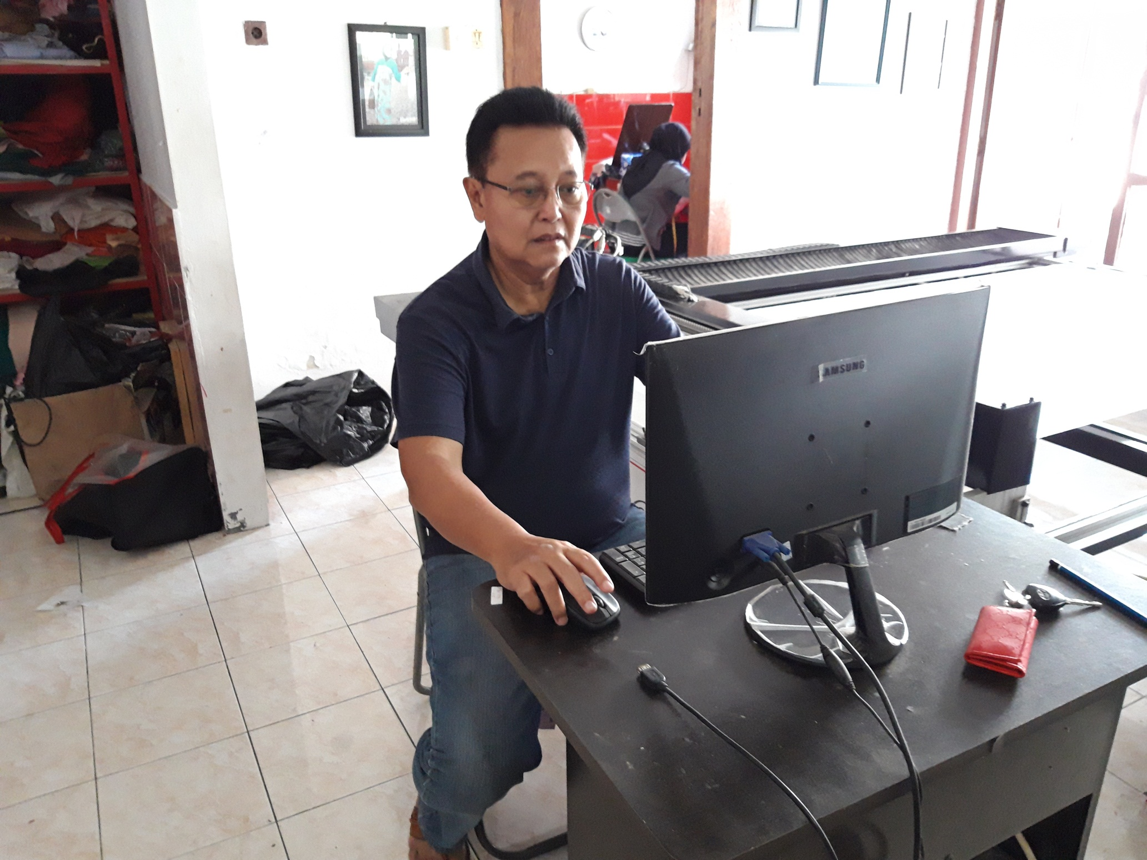

Slide 15
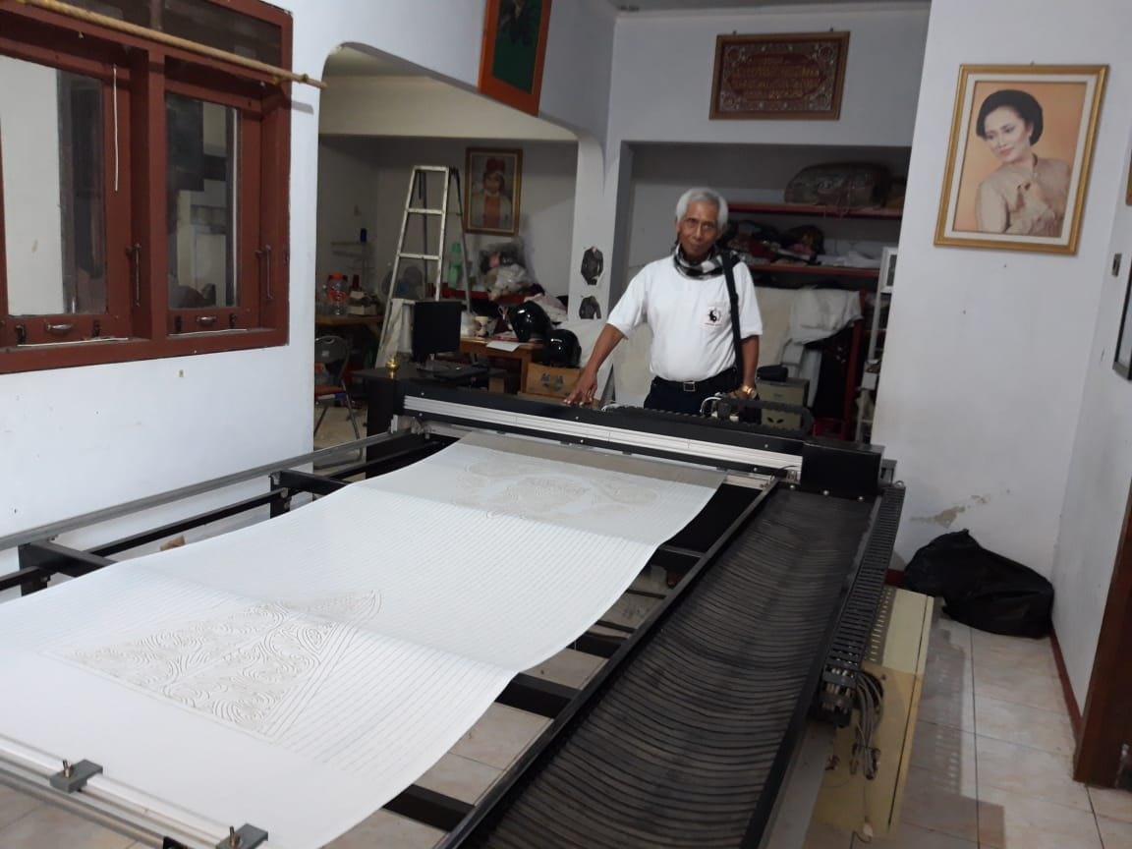

Slide 16
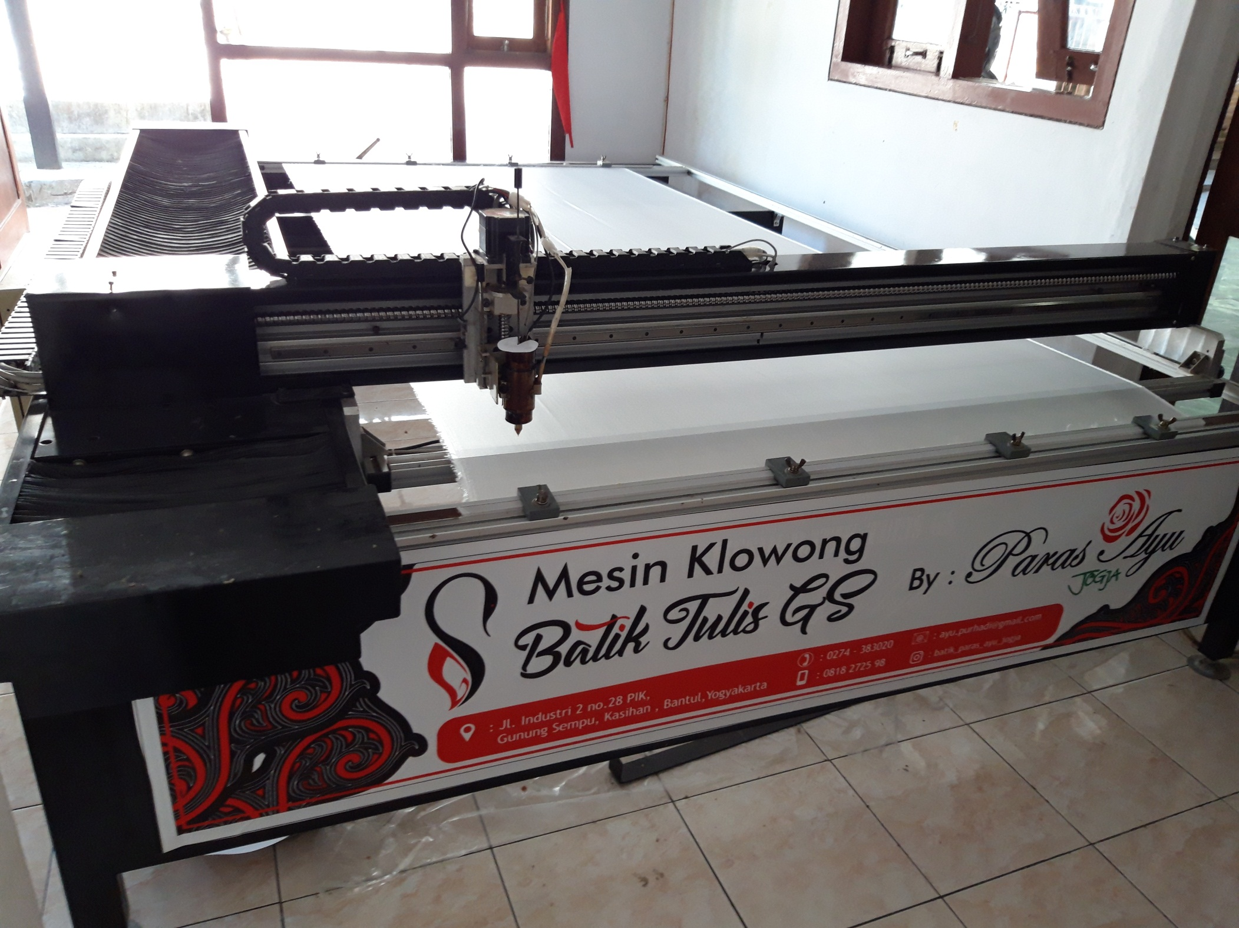

Slide 17
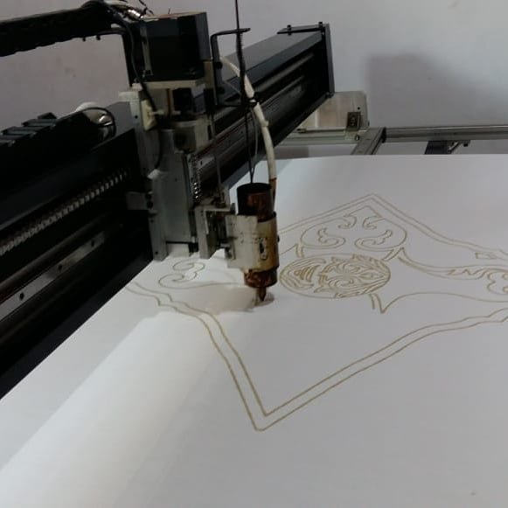

Slide 18
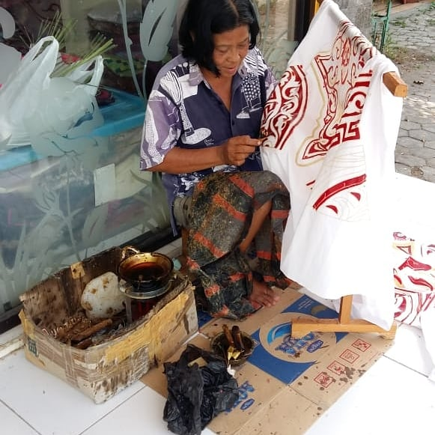

Slide 19
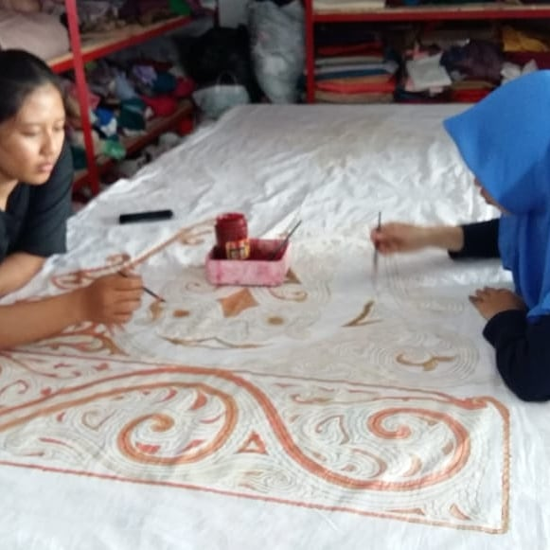

Slide 20
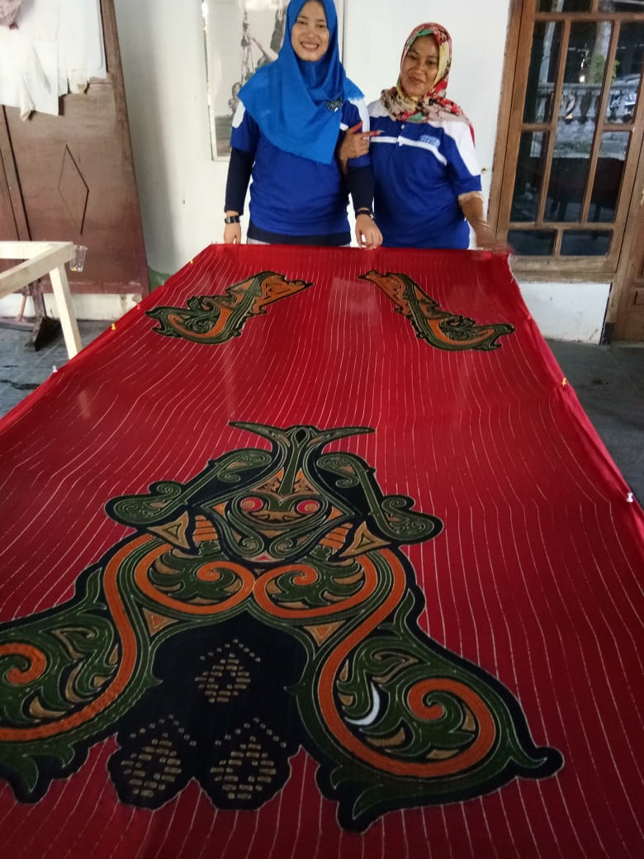

Slide 21
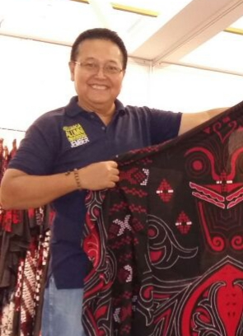


Slide 22
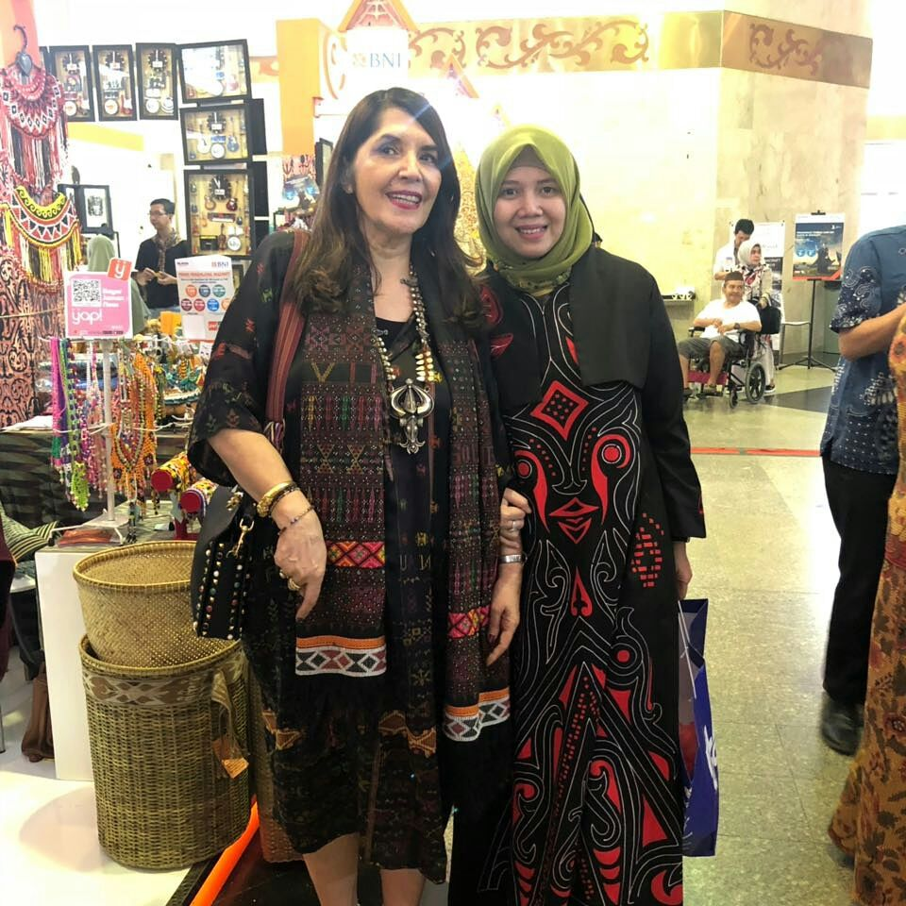

Slide 23
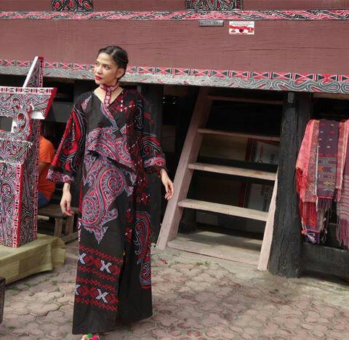

Slide 24
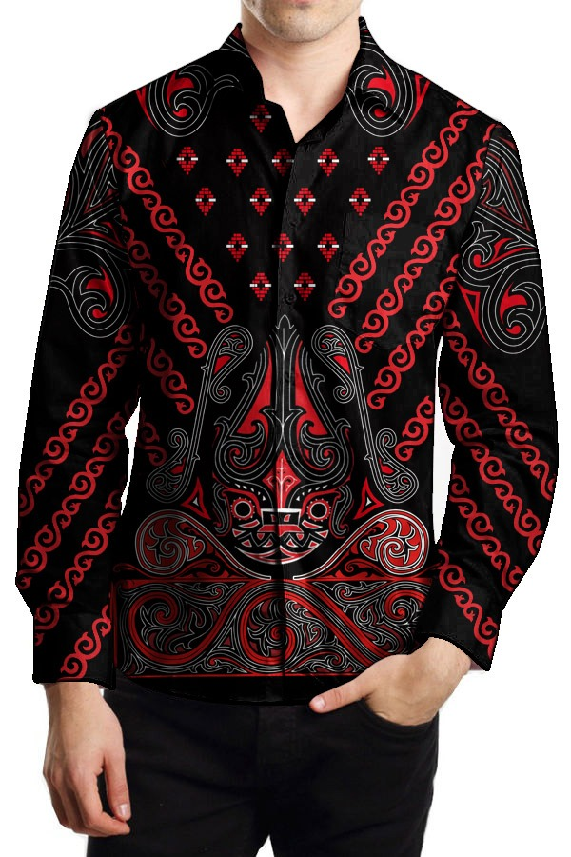
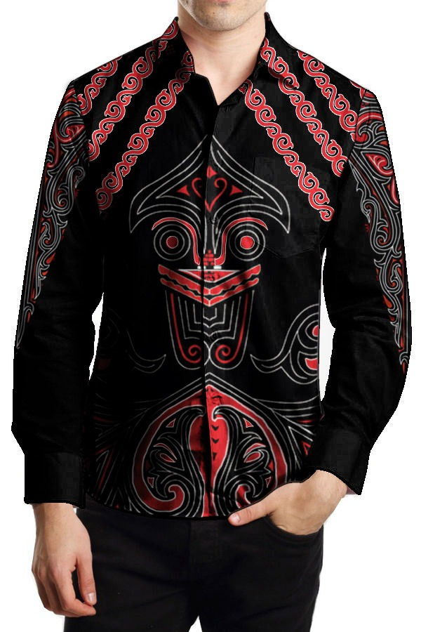

Slide 25
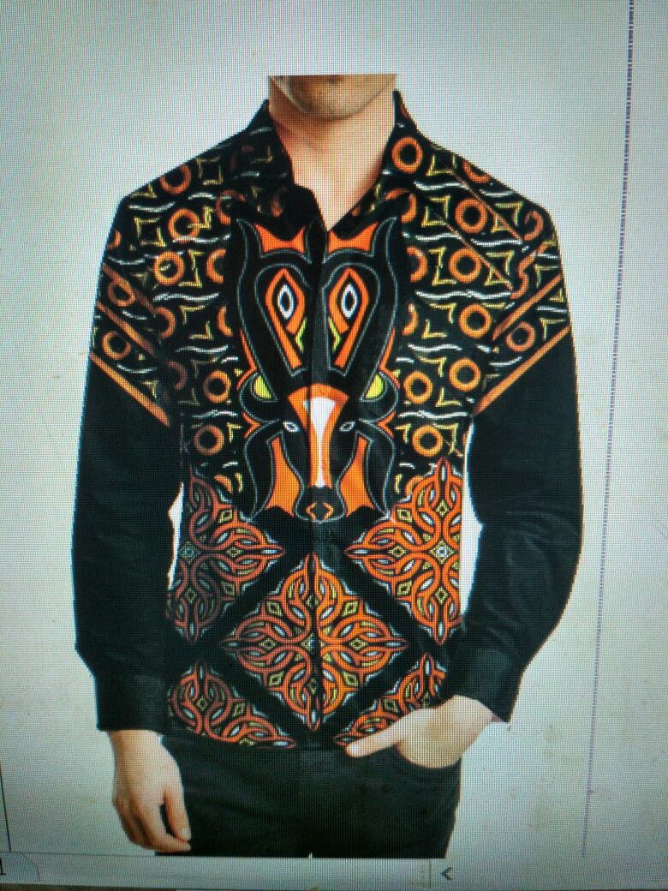
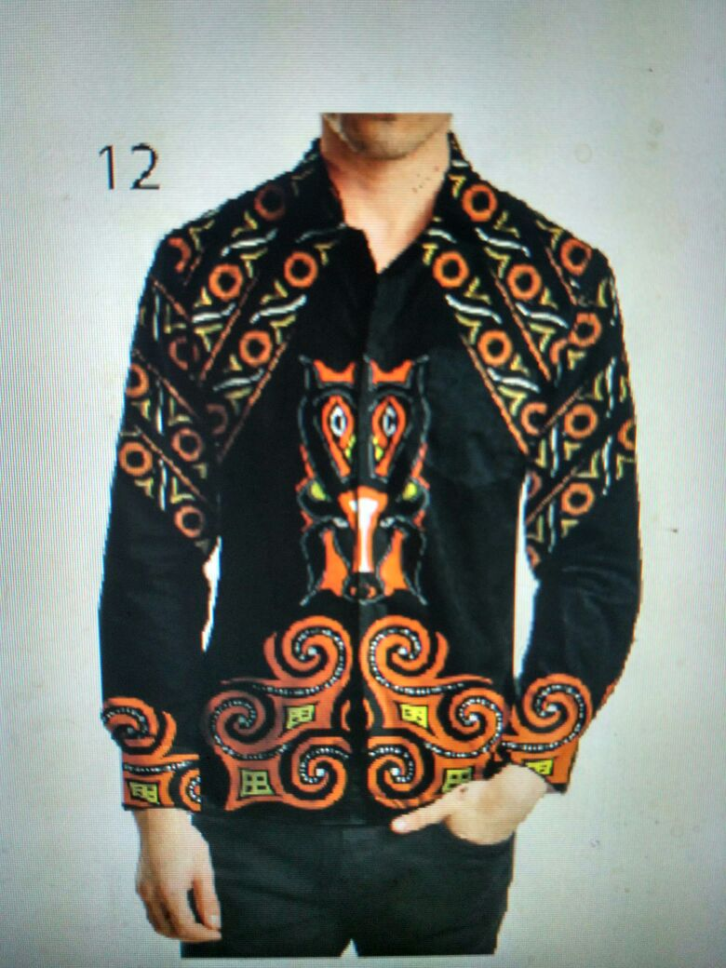

Slide 26
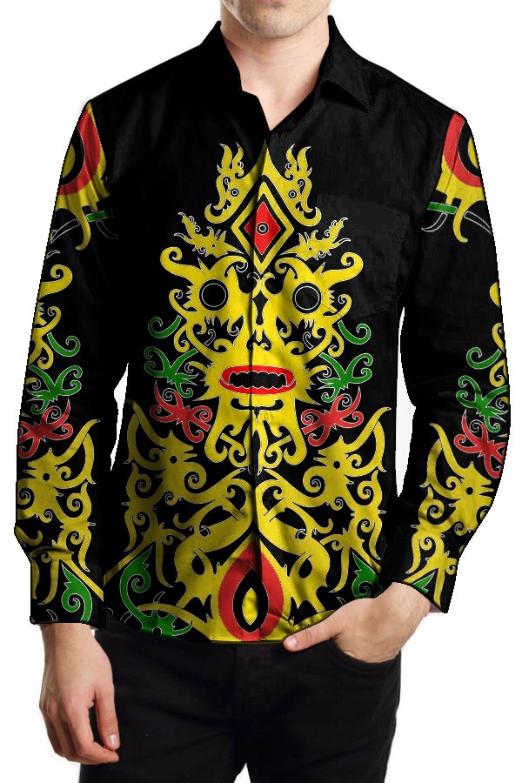


Slide 27



Slide 28
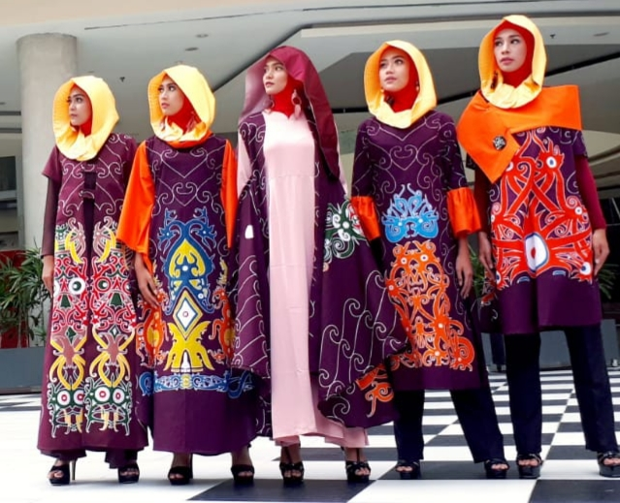

Slide 29


Slide 30



Slide 31
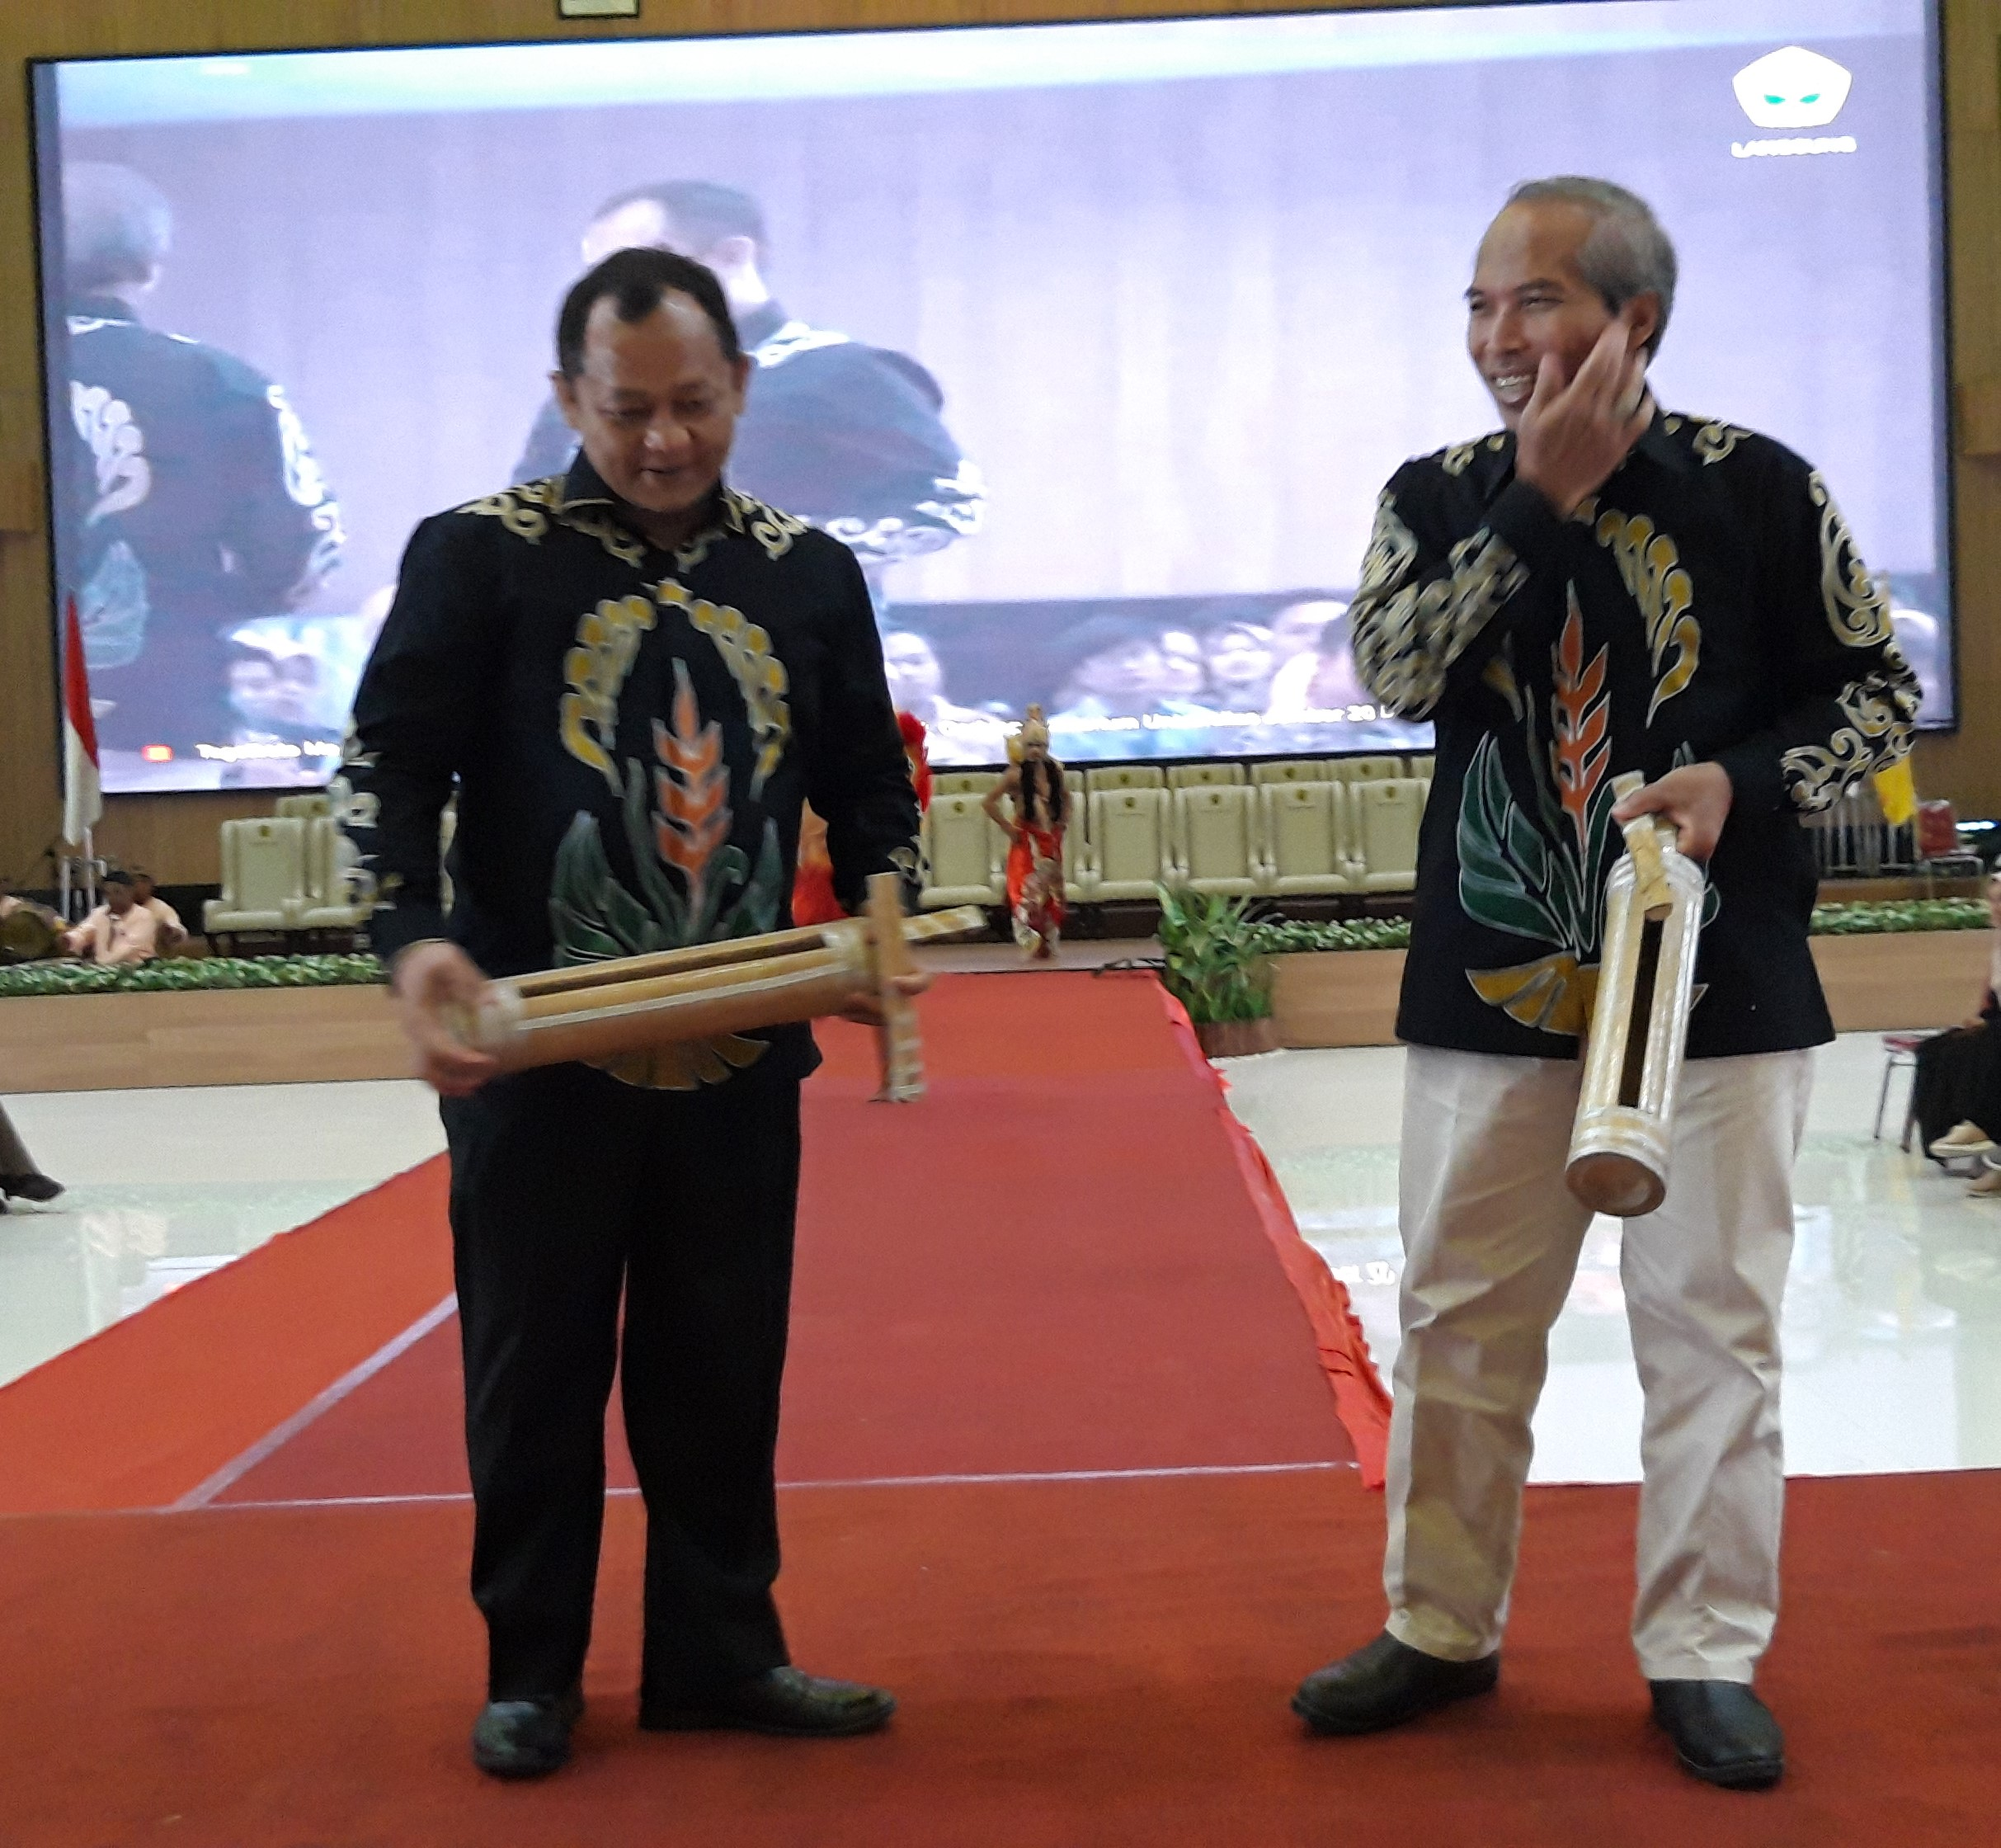

Slide 32
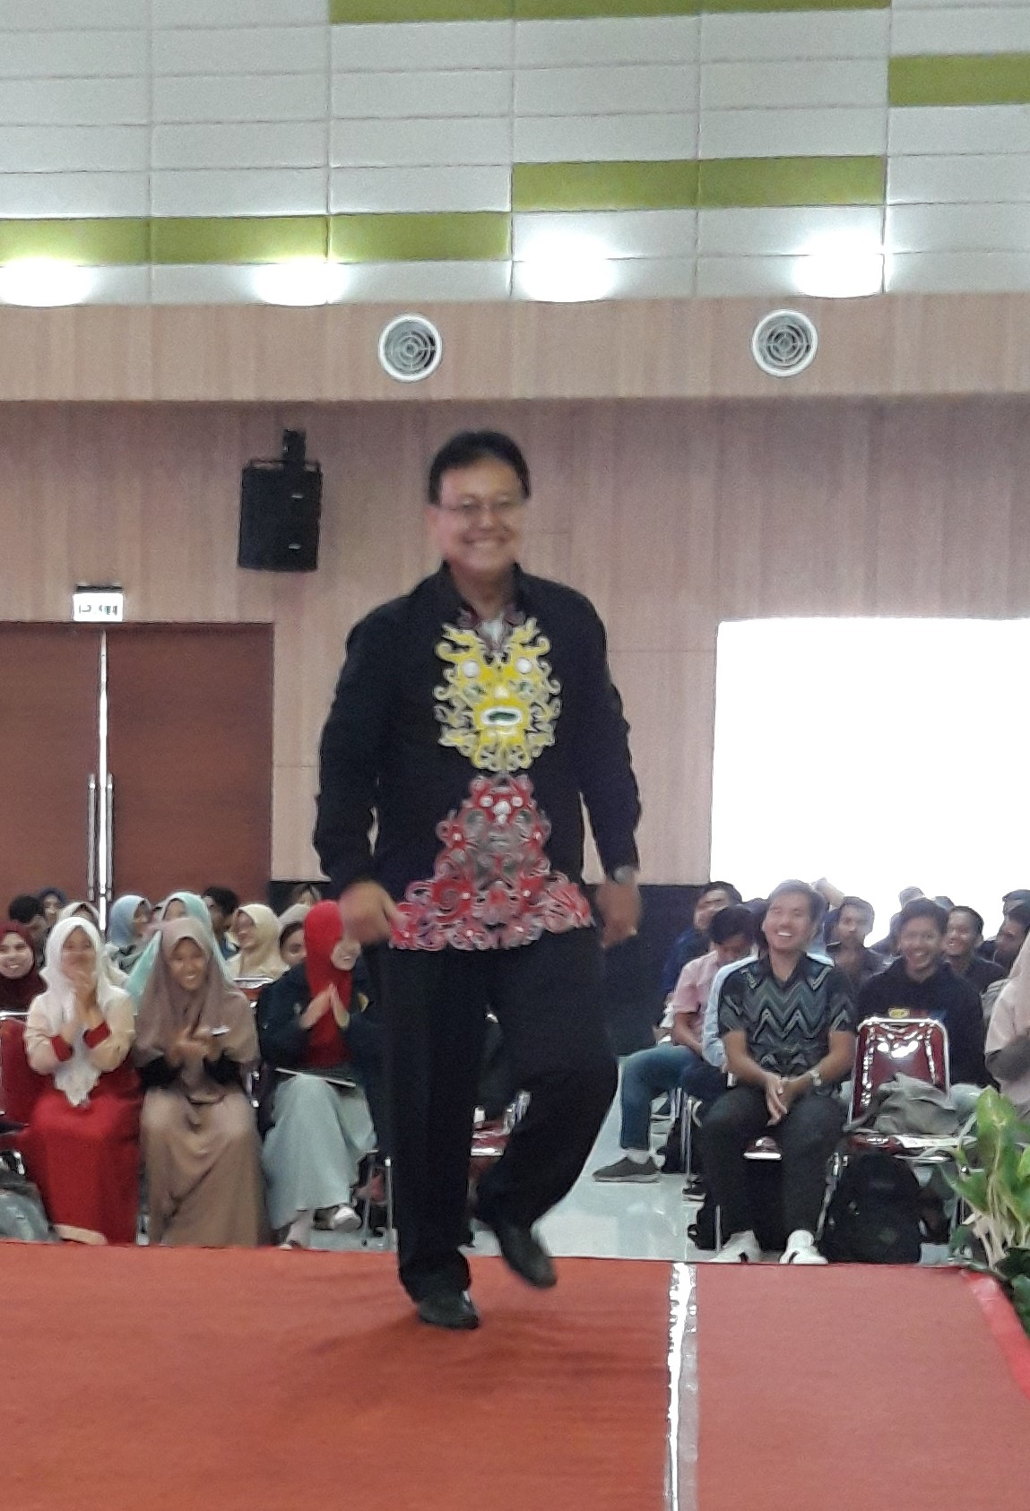
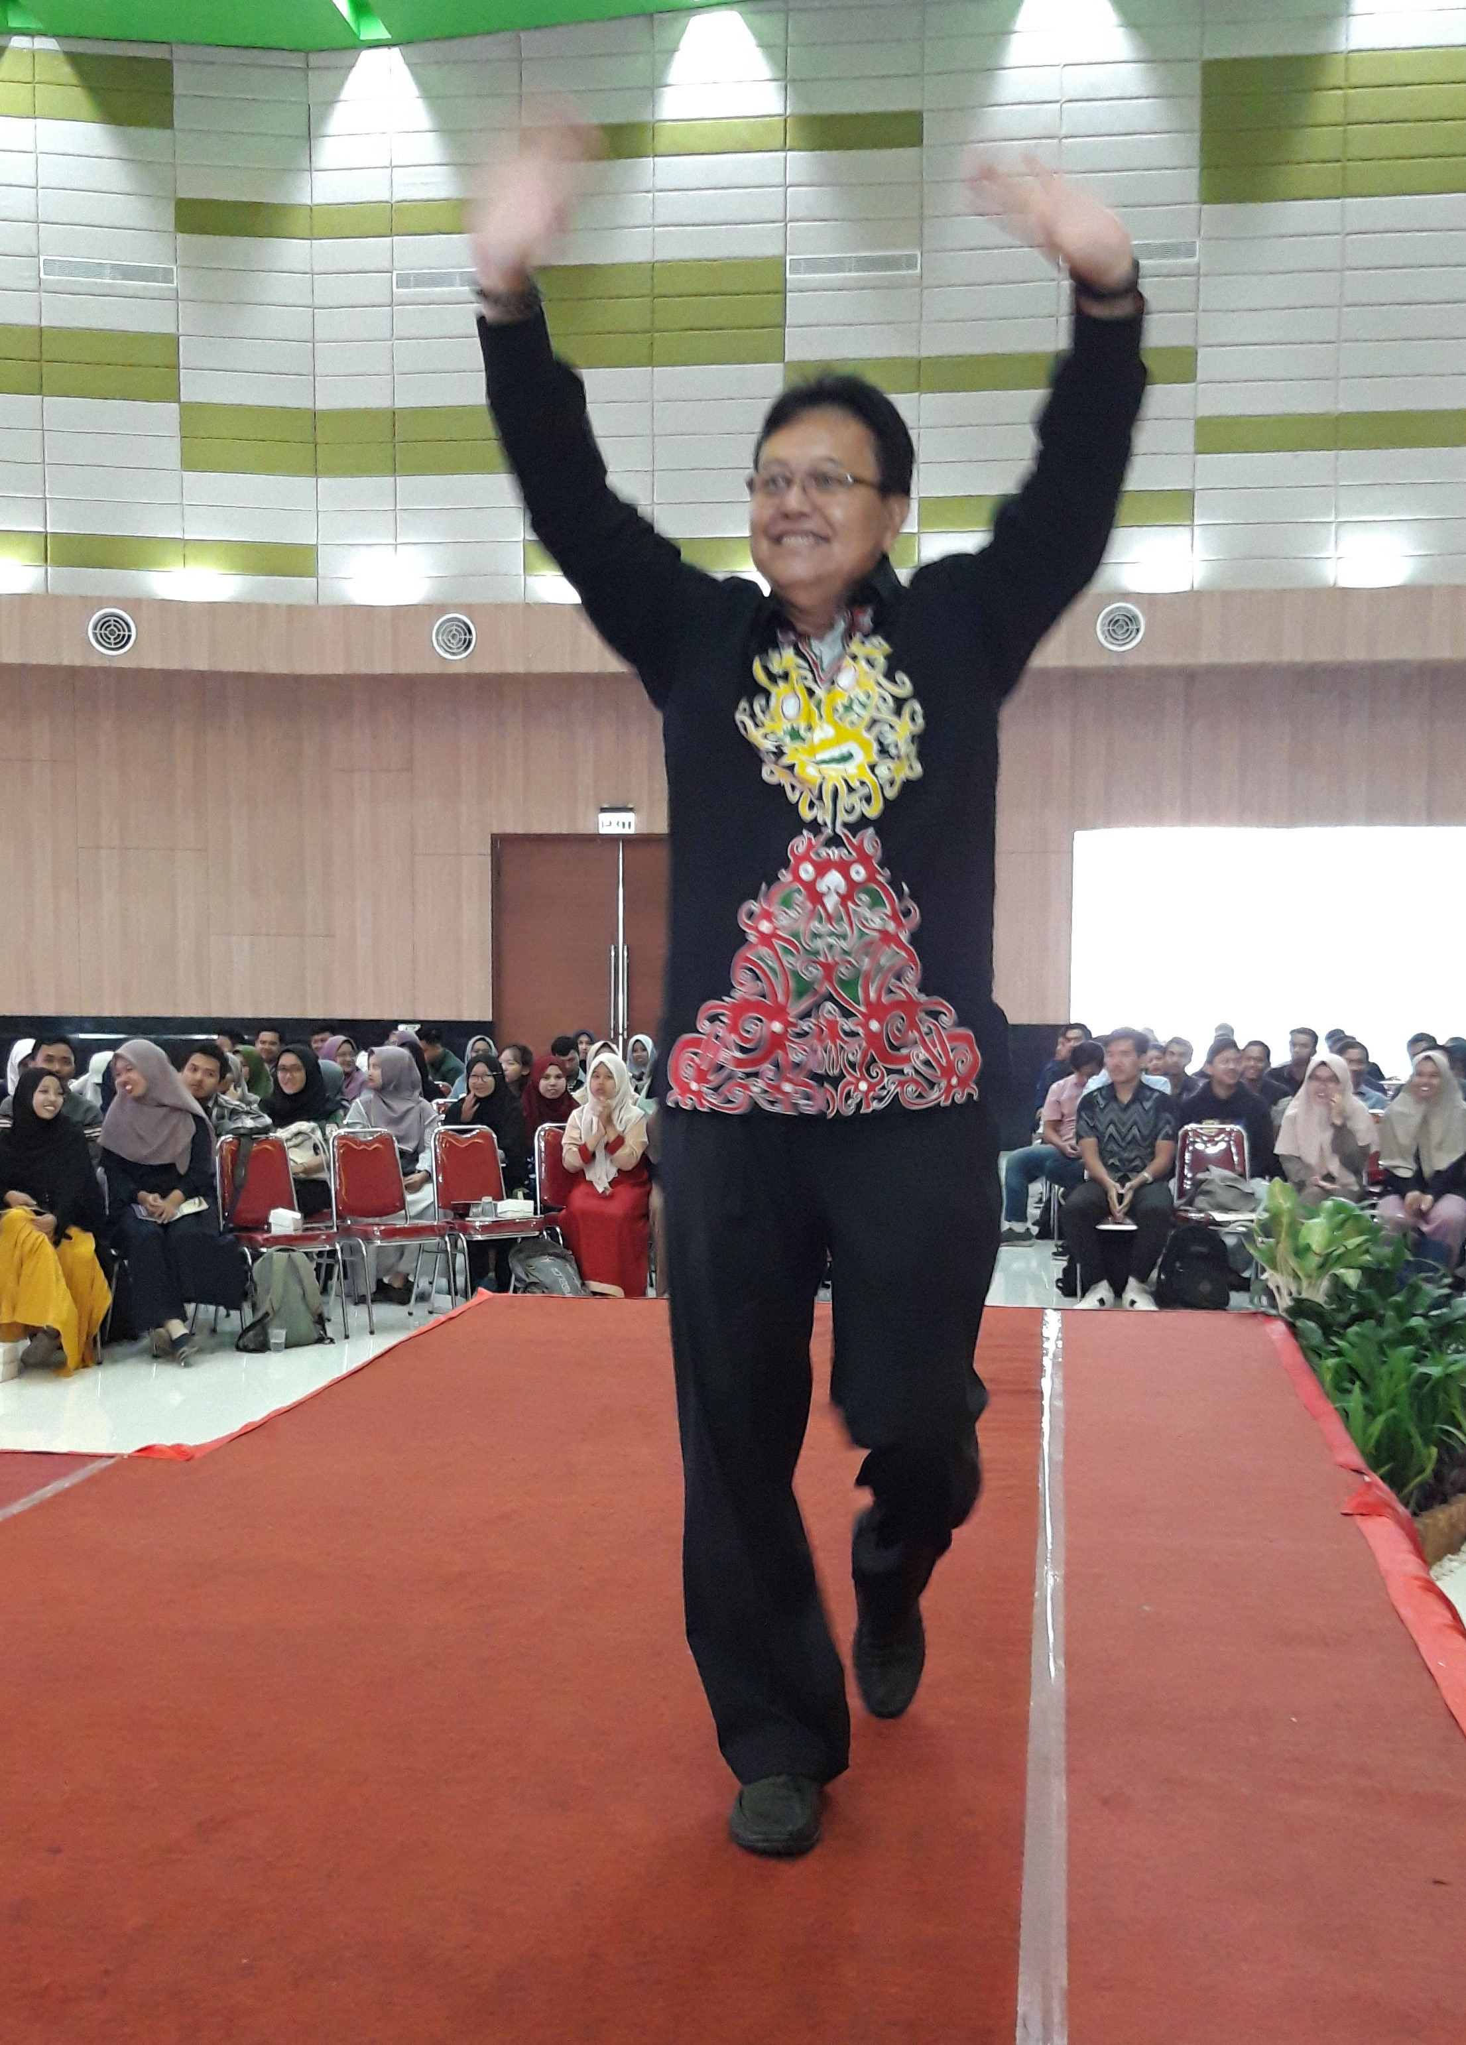

Slide 33
TERIMA KASIH
SELAMAT MENGEMBANGKAN JIWA ENTREPRENEURSHIP
SEMOGA SUKSES

Slide 34
Paras Ayu (Iwan Asrin)
parasayu.one@gmail.com
batik_paras_ayu_jogja
081908733770

